Slide 1
DD Lab6 Verilog Structural Modeling & Timing Simulation
助教 : 德漢、文駿、韋廷、冠良、泰翔

Slide 2
Outline
課程目標
Verilog structural modeling
Ripple Carry Adder (RCA)
Gate delay & timing stimulation
驗收內容
Demo 事項

Slide 3
課程目標
經過先前的 Lab 課程，同學們已經學會了 verilog 的基本語法以及用 gtkwave 來檢視電路的行為，本次課程會教大家
以邏輯閘層次的16-bit Ripple Carry Adder (RCA) 為範例，進行 structural modeling 設計
瞭解訊號在邏輯閘間傳遞時發生的 delay 對於整體電路 delay 的影響

Slide 4
Verilog structural modeling
Structural modeling 設計方式 :
透過描述 I/O 的行為，將 Verilog module 之間互相連接以組合出其他 module。如下方的 xor gate module 是以兩個 and gate module 和一個 or gate module 連接而成
module xorgate (a,b,out);
input a,b;
output cout;
wire x,y;
andgate and1 (a,~b,x);
andgate and2 (~am,y);
orgate or1 (x,y,cout);
endmodule
x
a
and
or
cout
and
b
y
xor gate structure
xor gate Verilog module

Slide 5
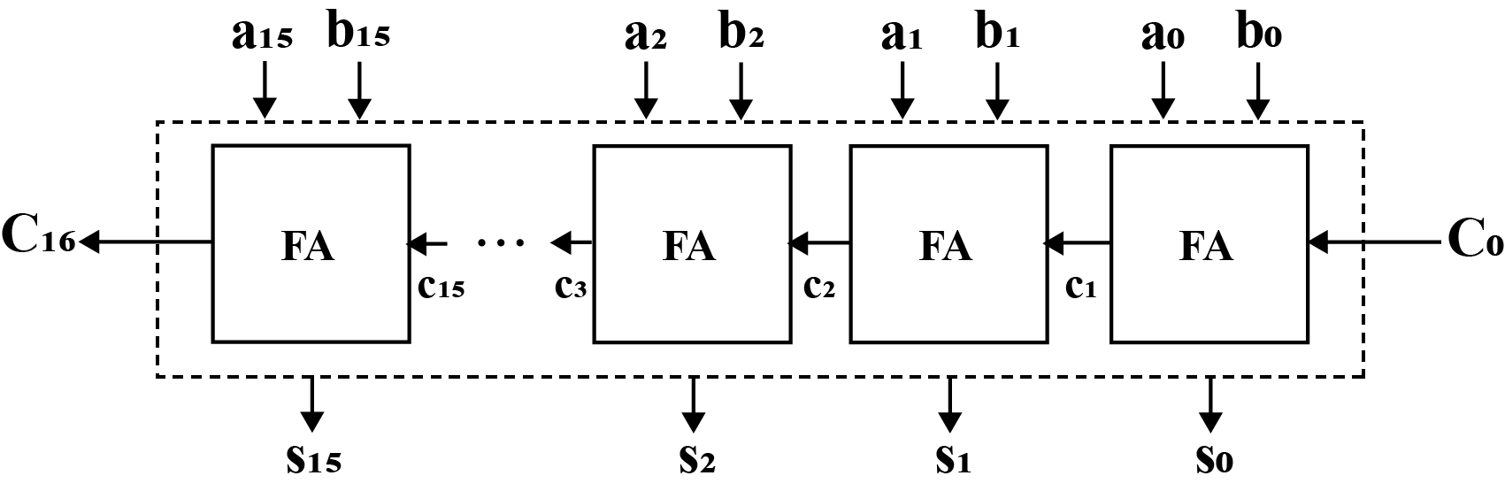
Ripple Carry Adder (1/2)
RCA 的架構是由許多個全加器 (FA)所連續組合而成，因為其中任一全加器都必須要等待前一全加器的進位傳入後才會開始進行運算，故此種硬體架構有如漣波 (ripple) 般持續傳遞的特性
a
xor
xor
sum
b
c0
and
or
c16
and
16-bit RCA structure
FA structure

Slide 6
Ripple Carry Adder (2/2)
以下為將 16-bit RCA 以 structural modeling 完成的範例 :
透過在 module 中宣告的方式，將十六個 FA module 互相連接以模擬 16-bit RCA 硬體的行為
module RCA_16bit(a,b,cin,sum,cout);
input [15:0] a,b;
input cin;
output [15:0] sum;
output cout;
wire [14:0] c;
fulladder FA1(a[0],b[0],cin,sum[0],c[0]);
fulladder FA2(a[1],b[1],c[0],sum[1],c[1]);
fulladder FA3(a[2],b[2],c[1],sum[2],c[2]);
.
.
.
endmodule
module fulladder(a,b,cin,sum,cout);
input a, b, cin;
output sum,cout;
wire x,y,z;
xorgate xor1 (am,x);
xorgate xor2 (x,cin,sum);
andgate and1 (am,y);
andgate and2 (x,cin,z);
orgate or2 (y,z,cout);
endmodule
FA module
16-bit RCA Verilog module

Slide 7

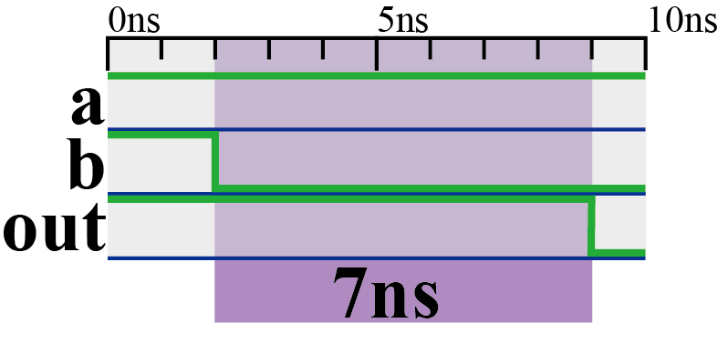
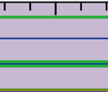
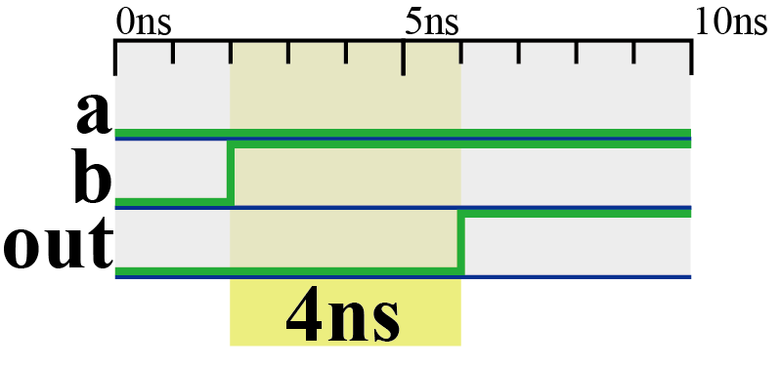
Gate delay & timing simulation (1/2)
在電路中的訊號每經過一個邏輯閘 (gate) 就會延遲一個 gate delay 的時間。以下方 FA structure 為例，假設各別 gate 的 gate delay 如下
and gate : 10ns
or gate : 4ns
and gate 波形: 經過 gate delay 10ns 後產生out
a
xor
xor
sum
b
1 Gate delay
c0
and
or gate 波形 : 經過 gate delay 4ns 後產生out
or
c16
and
FA structure
1 Gate delay

Slide 8
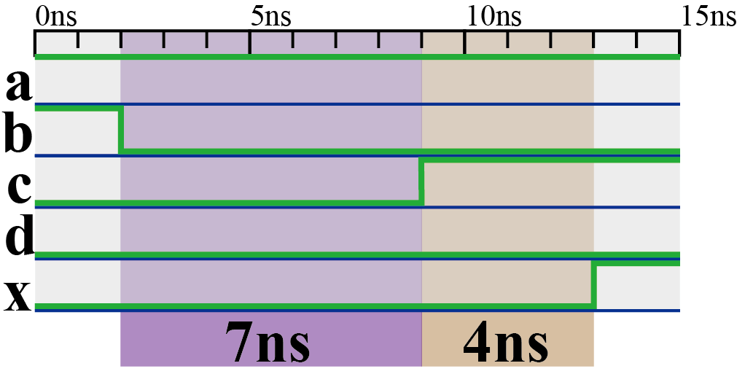
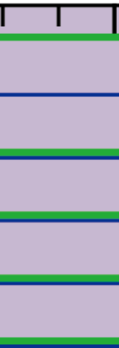


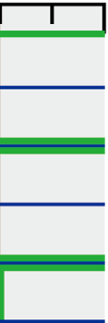
Gate delay & timing simulation (2/2)
FA 中的 xor gate 由兩個 and gate 和一個 or gate 組合而成，訊號在經過 xor 會延遲 and gate 和 or gate 的 gate delay
xor gate 波形: 同時經過 and gate delay 10ns 和 or gate delay 4ns後產生out
a
and
c
or
cout
and
b
d
1 Gate delay
1 Gate delay
1 Gate delay
xor gate structure

Slide 9

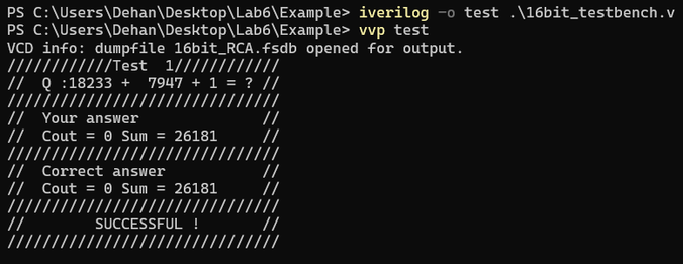
驗收內容 (1/2)
開啟 “16bit_RCA.v”，參考課程內容用程式內附上的 and gate、or gate module 組合出 16-bit RCA，並以資料夾中的 “16bit_testbench.v” 內的十道測試驗證你設計的正確性

Slide 10
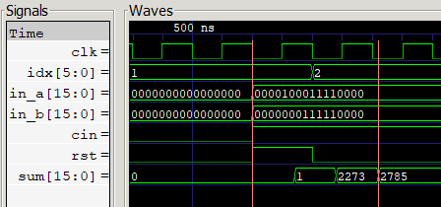
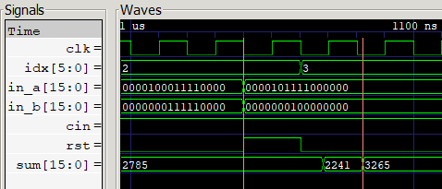
驗收內容 (2/2)
請將在Example完成的16bit_RCA.v加入Homework資料夾，開啟 “16bit_testbench2.v”，自行設計 input a、b、cin，找出 16-bit RCA 的 bestcase & worstcase (在 RCA 中需要消耗最少運算時間和最多運算時間的 input patterns)
使用 gtkwave 觀察輸出波形來進行設計，請在idx=1時設計bestcase、 idx=2時設計worstcase，在 reset 拉起後開始運算，當結果不再變化時即為運算結束 (下圖為示意，非正確答案)
運算開始
運算結束
運算開始
運算結束
運算時間
運算時間

Slide 11
Demo事項
Demo 地點：EA 501A
Demo 時間：依公告時間為主
評分方式：
利用testbench於命令提示字元中顯示16-bit RCA 的十道運算正確結果
以 gtkwave 展示 global best case & worst case，並說明原因
可使用自己的筆電 demo
可提前5分鐘入場準備，其餘時間違規進入，一次扣總成績3分
安排時段內無法展示請即刻離場，違者一次扣總成績5分
若對本次實驗有任何疑惑，請於office hour前來詢問

